Slide 1
비전문가를 위한 직관적 로봇 티칭 인터페이스 개발
로봇 동작 기록 및 재생 방식의 제어 도구
이서준,김민후.황현준

Slide 2
목차
01
02
03
프로젝트 개요 (WHY)
문제 정의 (WHAT)
프로젝트 목표 (GOAL)
- 산업 현장의 로봇 사용자는 대부분 비전문가
- 기존 로봇 티칭 도구의 복잡성
- 단순한 동작 기록·재생 방식 필요
- '로봇을 쓰는 사람과 프로그래밍하는 사람은 다르다'
- 전문 지식이 필요한 인터페이스
- 작업자 교육 시간 증가
- 간단한 반복 작업에도 복잡한 설정 필요
- '단순 반복 작업에는 과한 도구가 사용되고 있다'
- 비전문가도 사용할 수 있는 인터페이스 구현
- Record / Stop / Replay 기반 GUI 설계
- 로봇 동작 직접 시연 및 재생 방식 구현
- '코드 없이 사용 가능'
04
05
06
시스템 구성 및 동작 방식 (HOW)
활용 가능성 및 결론 (SO WHAT)
구현 결과 및 특징 (RESULT)
- 리더 로봇과 팔로워 로봇 구성
- 관절 위치 기반 실시간 동작 전달
- 동작 흐름: 직접 조작 → 데이터 기록 → 동작 재생
- 실시간 텔레오퍼레이션 구현
- 동작 기록 및 재생 정상 동작 확인
- 버튼 3개로 조작 가능한 GUI 기반 제어
- 별도 로봇 프로그램 수정 없이 동작
- 현장 작업자 교육용 로봇 제어 보조 도구
- 반복 작업 시연 및 테스트용 시스템
- 로봇 제어 인터페이스 연구용 프로토타입
- '현장을 이해한 단순한 로봇 제어 방식의 구현'

Slide 3



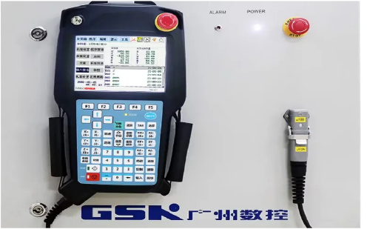
프로젝트 개요 (WHY)
기존 로봇 티칭 도구의 한계
- 복잡하고 전문적인 인터페이스 구조
- 작업자에게 과도한 학습 부담 요구
- 단순 반복 작업에도 복잡한 설정 과정 필요
-현장 작업자가 직접 사용하기 어렵다는 문제
산업 현장의 로봇 사용자
문제 관찰
- 산업 현장에서 로봇을 사용하는 작업자는 대부분 비전문가
- 로봇 프로그래밍 지식이 없는 현장 작업자가 대다수
- 실제 사용자와 개발자 간 지식 격차 존재
- 현장 중심의 직관적 인터페이스 필요성 증가
- '로봇을 쓰는 사람과 프로그래밍하는 사람은 다르다'
- 단순한 동작 기록·재생 방식의 제어 도구 필요성
- 현장 작업자 중심의 인터페이스 설계 필요
- 사용자 친화적 로봇 제어 방식 요구

Slide 4






기존 로봇 티칭 방식의 한계
문제 정의 (WHAT)
01
02
03
전문 지식 필요
교육 시간 증가
과도한 복잡성
- 로봇 프로그래밍 언어 이해 필요
- 좌표계와 기구학 지식 요구
- 전문적인 소프트웨어 활용 능력 필수
- 비전문가의 접근 어려움
- 작업자 교육에 많은 시간 소요
- 인력 운용의 비효율성 발생
- 현장 적응까지 긴 시간 필요
- 생산성 저하 문제 발생
- 단순 반복 작업에도 전문적인 설정 과정이 요구됨
- 과도한 기능으로 인한 혼란
- '단순 반복 작업에는 과한 도구 사용'
- 직관적 제어 방식 부재

Slide 5


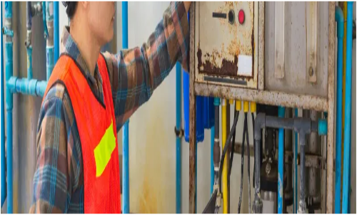
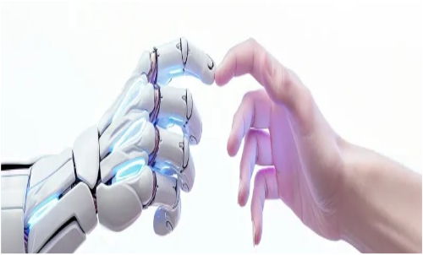
프로젝트 목표 (GOAL)
단순한 제어 방식 설계
- Record / Stop / Replay 기반의 직관적 GUI 설계
- 버튼 3개만으로 모든 기능 제어 가능
- 복잡한 메뉴 구조 제거
- 사용자 친화적 인터페이스 구현
직관적 인터페이스 구현
코드 없는 로봇 제어
- 비전문가도 쉽게 사용할 수 있는 로봇 티칭 인터페이스 구현
- 현장 작업자 중심의 사용자 경험(UX) 설계
- 최소한의 학습으로 사용 가능한 시스템
- 직관적인 조작 방식 적용
- 로봇 동작을 직접 시연하여 기록하고 재생하는 방식
- 프로그래밍 지식 없이 로봇 제어 가능
-사용자는 코드를 작성하지 않고 로봇 동작을 가르칠 수 있음
- 현장 작업자의 접근성 향상

Slide 6

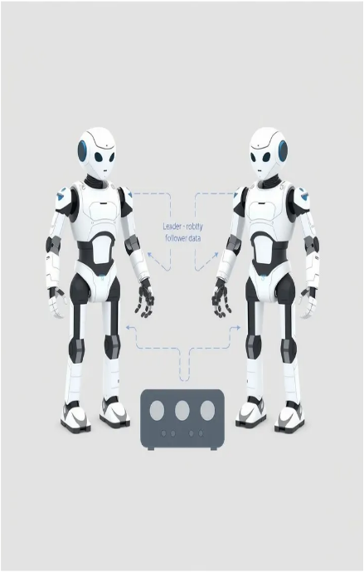


시스템 구성 및 동작 방식 (HOW)
본 프로젝트는 리더-팔로워 로봇 구조를 기반으로 비전문가도 쉽게 사용할 수 있는 로봇 티칭 시스템을 구현했습니다. 사용자가 직접 조작하는 리더 로봇의 움직임을 실시간으로 기록하고, 이를 팔로워 로봇이 정확히 재현하는 방식으로 동작합니다. 관절 위치 데이터를 기반으로 한 실시간 동작 전달 시스템을 통해 정확한 움직임 재현이 가능합니다.
시스템 구성
동작 흐름
- 1단계: 리더 로봇 직접 조작 (Record 버튼)
- 2단계: 관절 위치 데이터 실시간 기록 (Stop 버튼)
- 3단계: 팔로워 로봇이 동일한 동작 재생 (Replay 버튼)
- 4단계: 필요시 동작 수정 및 재기록
- 리더 로봇: 사람이 직접 조작하는 로봇
- 팔로워 로봇: 기록된 동작을 재생하는 로봇
- 관절 위치 기반 실시간 데이터 전송 시스템
- 직관적 GUI 기반 제어 인터페이스

Slide 7




구현 결과 및 특징 (RESULT)
실시간 텔레오퍼레이션
동작 기록 및 재생
- 리더 로봇과 팔로워 로봇 간 실시간 동작 전달
- 관절 위치 기반의 정확한 동작 복제
- 지연 시간 최소화로 즉각적인 반응 구현
- 사용자 동작의 정확한 기록 기능 구현
- 저장된 동작의 안정적 재생 확인
- 반복 작업에 대한 일관성 있는 동작 유지
간편한 GUI 기반 제어
유연한 시스템 구성
- 단 3개의 버튼으로 전체 시스템 제어 가능
- Record / Stop / Replay 직관적 인터페이스
- 비전문가도 쉽게 접근 가능한 사용자 경험
- 기존 로봇 프로그램 수정 없이 적용 가능
- 관절 위치 제어가 가능한 로봇 구조에 적용 가능한 방식
- 교육 및 테스트 환경에 즉시 활용 가능

Slide 8

활용 가능성 및 결론
본 프로젝트는 산업 현장의 비전문가를 위한 직관적인 로봇 티칭 인터페이스를 개발하는 것을 목표로 했습니다.
- 현장 작업자 교육용 로봇 제어 보조 도구로 활용 가능
- 반복 작업 시연 및 테스트용 시스템으로 즉시 적용 가능
- 로봇 제어 인터페이스 연구를 위한 프로토타입 제공
- 복잡한 프로그래밍 없이 직관적인 동작 전달 방식 구현
본 시스템은 자동화가 아닌 현장 보조용 티칭 도구로서, 로봇 활용의 진입 장벽을 낮추는 방향을 제시합니다. '현장을 이해한 단순한 로봇 제어 방식의 구현'이라는 목표를 달성하여 로봇을 ‘어렵지 않게 쓰는 방법’을 제시했습니다

Slide 9
import java.io.*;
import java.nio.file.*;
import java.util.*;
public class LeaderFollowerRecord{
static final String LEADER_PORT = "COM6";
static final String FOLLOWER_PORT = "COM7";
static final int BAUD = 1_000_000;
static final int PROTOCOL = 1;
static final int[] JOINT_IDS ={1, 2, 3, 4, 5, 6};
static final int NUM_JOINTS = 6;
static final int ADDR_PRESENT_POSITION = 56;
static final int ADDR_GOAL_POSITION = 42;
static final int DT_MS = 20;
static final String RECORD_DIR = "records";
static boolean recording = false;
static List<int[]> buffer = new ArrayList<>();
static Path lastSaved = null;
static boolean prevR = false;
static boolean prevP = false;
static boolean prevQ = false;
public static void main(String[] args) throws Exception{
Files.createDirectories(Paths.get(RECORD_DIR));
System.out.println("[INIT] ports opened");
System.out.println("""
[READY]
r : record start / stop (leader raw)
p : replay last record (follower)
q : quit
""");
KeyInput input = new KeyInput();
new Thread(input).start();
while(true) {
boolean curR = input.isPressed('r');
boolean curP = input.isPressed('p');
boolean curQ = input.isPressed('q');
if(curR && !prevR) {
if(!recording) {
recording = true;
buffer.clear();
System.out.println("[RECORD] START");
} else{
recording = false;
if(!buffer.isEmpty()) {
lastSaved = save(buffer);
System.out.println("[RECORD] SAVED (" + buffer.size() + " frames)");
} else{
System.out.println("[RECORD] stop (no frames)");
}
buffer.clear();
}
}

Slide 10
if(curP && !prevP) {
if(recording) {
System.out.println("[WARN] stop record before replay");
} else if(lastSaved != null) {
replay(lastSaved);
} else{
System.out.println("[REPLAY] no recordings");
}
}
if(curQ && !prevQ) {
System.out.println("[EXIT]");
break;
}
prevR =curR;
prevP =curP;
prevQ =curQ;
int[] qLeader = readLeader();
writeFollower(qLeader);
if(recording) {
buffer.add(qLeader.clone());
}
Thread.sleep(DT_MS);
}
System.out.println("[DONE]");
}
static int[] readLeader() {
int[] q = new int[NUM_JOINTS];
for(int i = 0; i <NUM_JOINTS; i++) {
q[i] = 2048;
}
returnq;
}
static void writeFollower(int[] q) {
for(int i = 0; i <NUM_JOINTS; i++) {
}
}
static Path save(List<int[]> data) throws IOException{
int idx = Files.list(Paths.get(RECORD_DIR))
.filter(p -> p.getFileName().toString().startsWith("raw_"))
.toArray().length;
Path path = Paths.get(RECORD_DIR,
String.format("raw_%03d.bin", idx));
try(DataOutputStream out =
new DataOutputStream(new FileOutputStream(path.toFile()))) {
for(int[] frame :data) {
for(int v :frame) {
out.writeInt(v);
}
}
}
returnpath;
}

Slide 11
static void replay(Path path) throws Exception{
List<int[]> seq = new ArrayList<>();
try(DataInputStream in =
new DataInputStream(new FileInputStream(path.toFile()))) {
while(true) {
int[] q = new int[NUM_JOINTS];
for(int i = 0; i <NUM_JOINTS; i++) {
q[i] = in.readInt();
}
seq.add(q);
}
} catch(EOFException ignored) {}
System.out.println("[REPLAY] " + seq.size() + " frames");
for(int[] q :seq) {
writeFollower(q);
Thread.sleep(DT_MS);
}
System.out.println("[REPLAY] done");
}
static class KeyInput implements Runnable{
private final Set<Character> pressed =
Collections.synchronizedSet(new HashSet<>());
public void run() {
try{
while(true) {
int c = System.in.read();
if(c > 0) pressed.add((char) c);
}
} catch(IOException ignored) {}
}
boolean isPressed(char c) {
return pressed.remove(c);
}
}
}

